Slide 1

ESTADISTICA DESCRIPTIVAS
MEDIDAS DE RESUMEN
RESUMEN PREPARADO POR:
ALEJANDRINA DE BOUTAUD MONTERO

Slide 2

MEDIDAS DE RESUMEN
Además de los métodos tabulares y gráficos de resumir los datos, también es útil resumir los datos con métodos que conducen a resultados numéricos, llamados medidas descriptivas.

Slide 3
Tipos de Medidas
Posición: fijan el comportamiento global de la variable
Central: fijan el centro de gravedad
de la distribución.
No central: medidas más generales.
Dispersión: separación de las
observaciones entre sí.
Forma: deformación de la distribución
respecto a un estándar.
Asimetría: deformación horizontal.
Apuntamiento o curtosis:
deformación vertical.

Slide 4

MEDIDAS DE POSICION
  CUANTILES ( Q , D, P )
  DE TENDENCIA CENTRAL :MODA, MEDIANA , MEDIA
MEDIDAS DE DISPERSION:
  RANGO
  VARIANZA y DESVIACION TIPICA
  COEFICIENTE DE VARIACION
MEDIDAS DE FORMA : COEFICIENTE DE ASIMETRIA
MEDIDAS DE APUNTAMIENTO : COEFICIENTE DE CURTOSIS

Slide 5














MEDIDAS DE RESUMEN DE DATOS NUMERICOS
PARÁMETROS
   Características medibles de una POBLACIÓN.
   Representadas por letras griegas.
   VALOR FIJO para una población dada.
p_{1 ,}
m1 ,
P
m2 ,
μ
p_{2 ,}
σ²
ESTADÍSTICOS
 Características medibles de una MUESTRA, usadas para estimar parámetros poblacionales.
 Representadas por letras latinas.
 VARIABLE para la población, fija para la muestra dada.

Slide 6
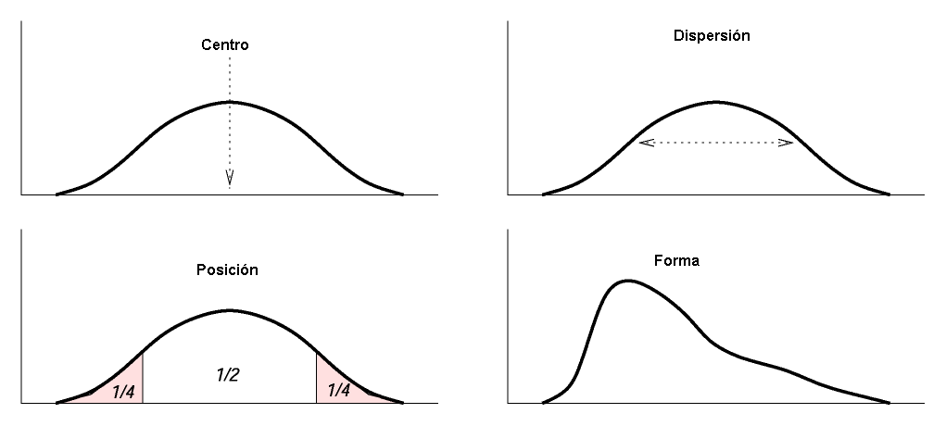
Medidas de Localización
 MEDIDAS DE TENDENCIA CENTRAL
Tienen por objeto, obtener un valor que resuma en sí todas las mediciones. La mayoría de ellas trata de ubicar el centro de la distribución, razón por la cual, se llaman MEDIDAS DE TENDENCIA CENTRAL;
MEDIA ARITMÉTICA
MEDIANA
MODA
μ ó
centro

Slide 7
MEDIDAS DE TENDENCIA CENTRAL
Media Aritmética, Media o Promedio:
Es una de las medidas de tendencia central de mayor uso. La media muestral se simboliza por y la media poblacional de denota por μ.

Slide 8
CARACTERÍSTICAS DE LA MEDIA ARITMÉTICA
 Calculada para datos en escala de Intervalo y Razón
 Única para un conjunto dado de datos
 Centro de gravedad de los datos
 Sensible a todos los valores del conjunto de datos, sobre todo a los valores extremos
 La suma de desvíos de los datos con respecto a la media es 0
 Útil para comparar poblaciones
 No se puede calcular con clases abiertas

Slide 9
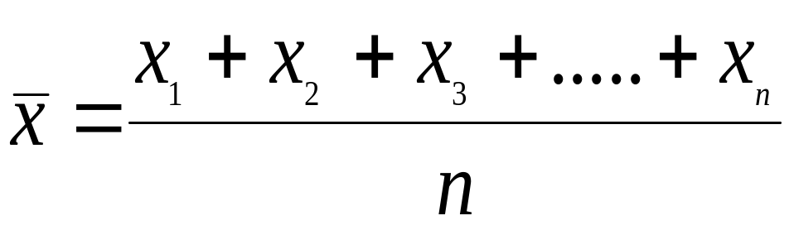
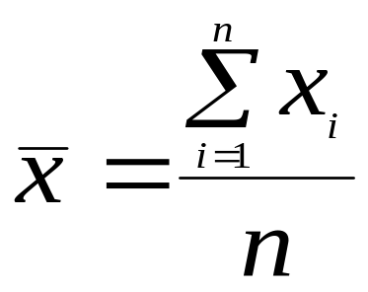
MEDIA PARA DATOS NO TABULADOS- NO AGRUPADOS
a. Media para datos no agrupados.
Sea X una variable cuantitativa y x₁, x₂,…, x_{n} una muestra de tamaño "n" de valores de la variable, se define la media aritmética de X como:
Esta expresión se puede escribir también , como:

Slide 10
MEDIA PARA DATOS NO TABULADOS- NO AGRUPADOS
Ejemplo N°1
Consideremos la edad en años de ocho personas
10 18 25 32 12 5 7 7
En este ejemplo el promedio , media o media aritmética de la edad de estas personas está dada por:
Es decir la edad promedio de estas personas es de 14,5 años.

Slide 11
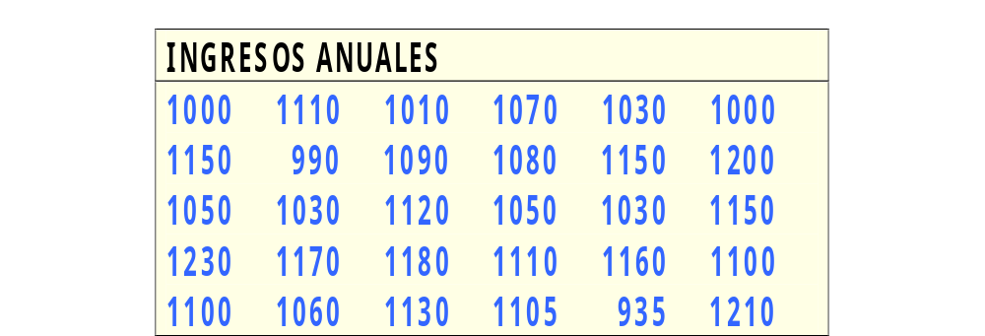
EJEMPLO No.2: MEDIA PARA DATOS NO TABULADOS- NO AGRUPADOS
Cuadro N1.: DATOS OBTENIDOS EN ENCUESTA SOBRE LOS INGRESOS ANUALES DE UNA COMUNIDAD X-MARZO 2005
= 1,000+1,150+1,050+…+1,100+1210 ==1,093.30 balboas
30

Slide 12
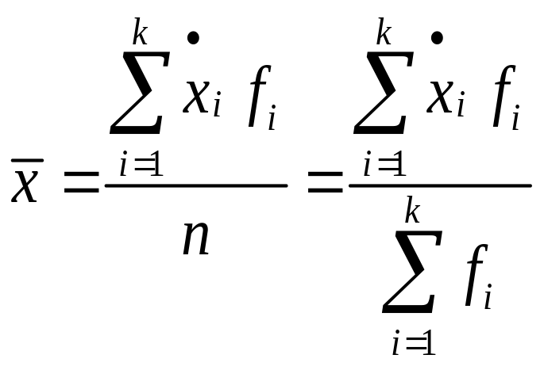
CALCULO DE LA MEDIA PARA DATOS AGRUPADOS
b.) Cálculo de la Media para los datos Agrupados
En el caso de los datos agrupados en una distribución de frecuencias la media aritmética se obtiene al multiplicar los puntos medios o marcas de clase de cada intervalo por sus respectivas frecuencias.
Se tiene entonces
Donde Xi es el punto medio o marca de clase

Slide 13
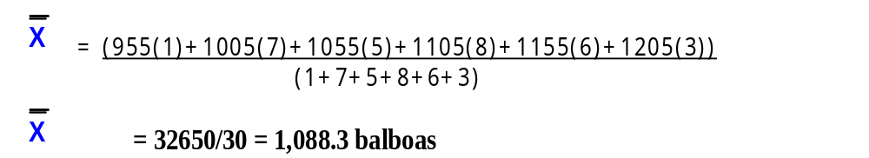
CALCULO DE LA MEDIA PARA DATOS AGRUPADOS ENTABLAS DE INTERVALO
Intervalo de clase | Punto medio Xi | fi | Xi*fi
930-980 | 955 | 1 | 955
980-1030 | 1005 | 7 | 7035
1030-1080 | 1055 | 5 | 5275
1080-1130 | 1105 | 8 | 8840
1130-1180 | 1155 | 6 | 6930
1180-1230 | 1205 | 3 | 3615
TOTAL |  | 30 | 32650
Resultado del ejercicio
La media aritmética o promedio de los ingresos es 1,088.3 balboas que es el valor representativo de todos los datos.

Slide 14
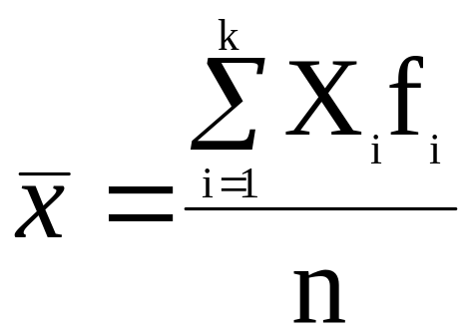
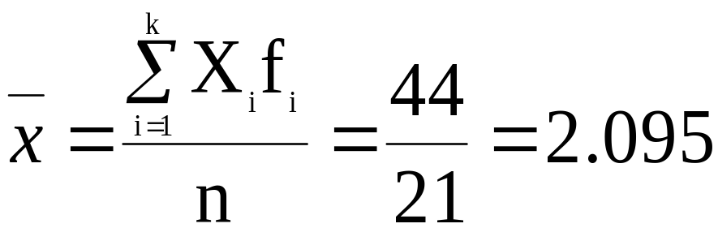
DATOS AGRUPADOS EN TABLAS
Los datos se pueden presentar o agrupar en tablas sin intervalos y en tablas con intervalos , en ambos casos se usa la Media Aritmética Pondera.
Tablas sin Intervalo (Ejemplo)
Nº hijos Xi | Nº de familias Fi | Xi*fi
0 | 1 | 0
1 | 5 | 5
2 | 7 | 14
3 | 7 | 21
4 | 1 | 4
TOTAL | 21 | 44
Hijos por familia

Slide 15
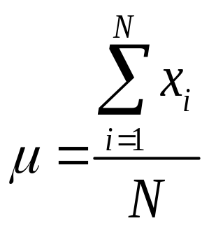
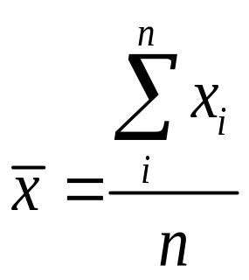
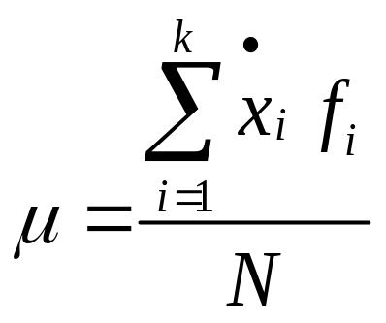
Media Aritmética o Esperanza de x
Es el cociente entre la suma de los valores de la variable, y el tamaño de la población o de la muestra (número de observaciones)
POBLACIÓN
MUESTRA
DATOS SIN
AGRUPAR
DATOS
AGRUPADOS
  Busca señalar un valor característico de un conjunto de datos a través de un solo valor. Al ser afectada por los valores extremos su representatividad se mide por el coeficiente de variación

Slide 16
MEDIDAS DE TENDENCIA CENTRAL: Mediana (Me)
Sea X una variable por lo menos ordinal y sea x₁, x₂,…x_{n} una muestra de tamaño n de observaciones de la variable, se define como Mediana "Me" un valor tal que supera a no más del 50% de las observaciones y es superado por no más del 50% de las observaciones, cuando estas han sido ordenadas según magnitud.

Slide 17
MEDIANA (Me)
Para un conjunto de datos ORDENADOS de mayor a menor, la mitad de los valores serán menores o iguales a la MEDIANA mientras que la mitad restante será mayor o igual a la MEDIANA
50%
50%
X mín
X máx
Me
La mediana divide una distribución de frecuencia en 2 mitades

Slide 18
  CARACTERÍSTICAS DE LA MEDIANA
 Calculada para datos en escala Ordinal, Intervalo y Proporción (razón)
 Única para un conjunto dado de datos
 Fácil de determinar en datos no agrupados
 No es influenciada por valores extremos
    La mediana es 5
    1, 2, 4, 5, 6, 6, 800.
    La media es 117,7
   Se puede calcular con clases con extremos abiertos

Slide 19
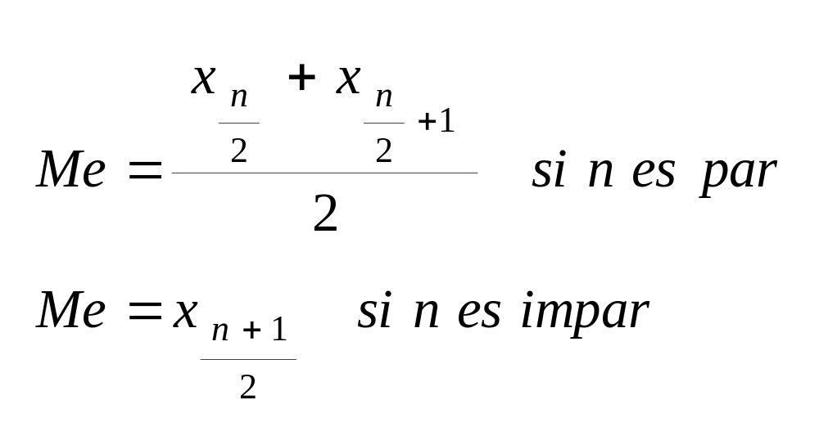
MEDIANA PARA DATOS NO TABULADOS-NO AGRUPADOS
Datos no agrupados

Slide 20
EJEMPLO DEL CALCULO DE LA MEDIANA
PARA DATOS NO TABULADOS-NO AGRUPADOS
Consideremos el ejemplo anterior, con la edad en años de ocho personas
10 18 25 32 12 5 7 7
Para calcular la mediana , previamente se deben ordenar las observaciones. En este caso lo haremos en forma creciente:
5 7 7 10 12 18 25 32
Como el tamaño de la muestra es n=8 , un número par , l a mediana es:

Slide 21
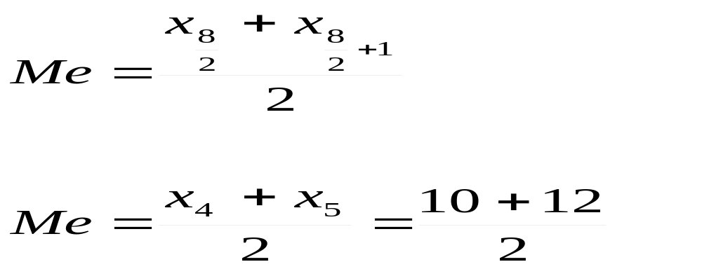
EJEMPLO DEL CALCULO DE LA MEDIANA
PARA DATOS NO TABULADOS-NO AGRUPADOS
La mediana es 11 años, lo cual significa que el 50% de estas personas tiene entre 5 y 11 años y el 50% restante tiene entre 11y 32 años.

Slide 22
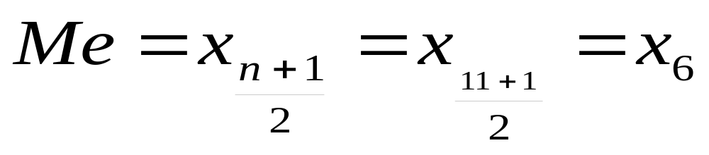
EJEMPLO No2: CALCULO DE LA MEDIANA
PARA DATOS NO TABULADOS-NO AGRUPADOS
Consideremos el peso en kilogramos de una muestra de 11 personas
65 76 48 48 68 78 90 87 67 72 78
Recordemos que para calcular la mediana debemos ordenar los datos:
48 48 65 67 68 72 76 78 78 87 90
El tamaño de la muestra es n=11, impar por lo tanto la mediana se determina como:
Me=72 kilos, lo cual significa que el 50% de estas personas pesa entre 48 y 72 kilos y el 50% restante pesa entre 72 y 90 kilos.

Slide 23
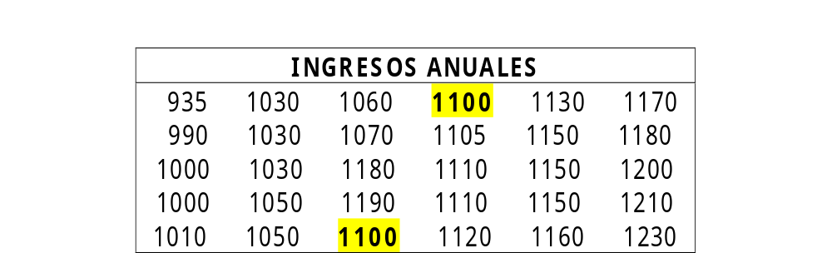
EJEMPLO No3: CALCULO DE LA MEDIANA
PARA DATOS NO TABULADOS-NO AGRUPADOS
1. Se ordenan los datos en forma creciente:
2. Ya ordenados, con el número de datos es par, la mediana .
Mediana =
X₁₅ + X₁₆ = 1,100+1,100 = 1,100 balboas
2 2
Mediana =
INTERPRETACION: EL 50% DE LA FAMILIAS TIENEN INGRESOS ENTRE B/.935 y B/.1,100 Y EL OTRO 50% ENTRE B/.1,100 y B/.1,230

Slide 24
MEDIANA PARA DATOS AGRUPADOS
En el caso de los datos agrupados, se debe obtener primero la clase mediana. Esta se define como la clase mas baja para la cual la frecuencia acumulada sea igual o exceda inmediatamente a la sumatoria de todas las frecuencias entre dos, para ubicar el centro de la distribución.
Es decir, ∑fi/2≥ n/2
O sea, el primer intervalo que se encuentre bajo la condición anterior será identificado como la clase mediana.

Slide 25
MEDIANA PARA DATOS AGRUPADOS
En nuestro ejemplo ∑fi/2≥ 30/2≥ 15
O sea, el primer intervalo que se encuentre bajo la condición anterior será identificado como la clase mediana.
Intervalo de Clase | Punto medio o Marca de Clase | Frecuencia | Frecuencia acumulada
930 - 980 980 - 1030 1030 – 1080 1080 – 1130 1130 – 1180 1180 - 1230 | 955 1005 1055 1105 1155 1205 | 1 7 5 8 6 3 | 1 8 13 21 27 30
 |  | 30
CLASE MEDIANA
La frecuencia más inmediata que cumple la condición señalada es la frecuencia acumulada es 21 que esta en la clase cuarta (1080-1130).
Identificada esta clase, la siguiente ecuación servirá para hallar el valor de la mediana.

Slide 26
MEDIANA PARA DATOS AGRUPADOS
Mediana= LI+ ((n/2 – fa )/ fi) * T, en donde
LI = límite real inferior de la clase mediana
n = total de frecuencias
fa = suma de frecuencias de todas las clases por debajo de la clase
mediana. Columna de frecuencia acumulada
fi= frecuencia simple en la clase mediana
T = tamaño del intervalo de clase
El término entre paréntesis circular, se define como el ajuste por el sesgo presentado en la distribución, conocido como factor de corrección.
LI = 1080
n = 30
fL = 13
fi = 8
T = 50

Slide 27
MEDIANA PARA DATOS AGRUPADOS
Mediana= LI + ((n/2 – fa )/ fi) * T,
Mediana= 1080 + ((30/2 – 13 )/ 8) * 50
Mediana= 1080 + (15 – 13 )/ 8) * 50
Mediana= 1080 + (.25) * 50=
1080+12.50=1,092.50
Interpretación:
Un 50% de las familias encuestadas ganan entre B/. 930 y B/1,092.00 y la otra mitad de las familias encuestadas ganan entre B/1,092.00 y B/ 1,230.

Slide 28
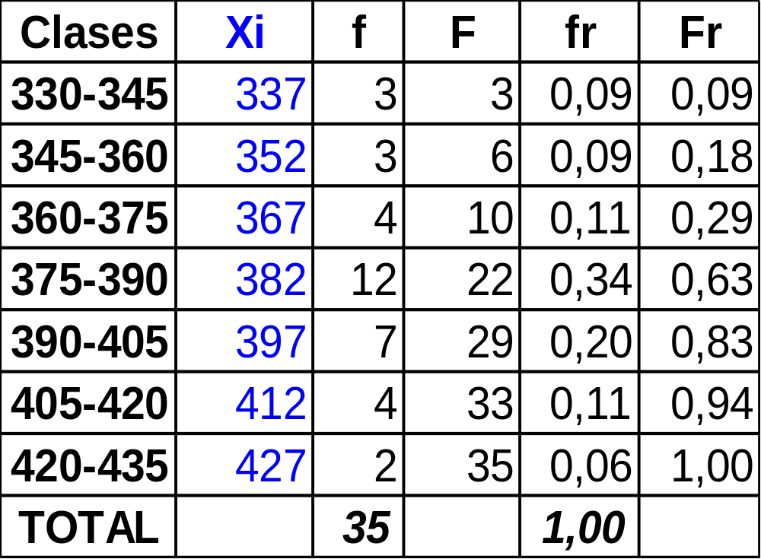


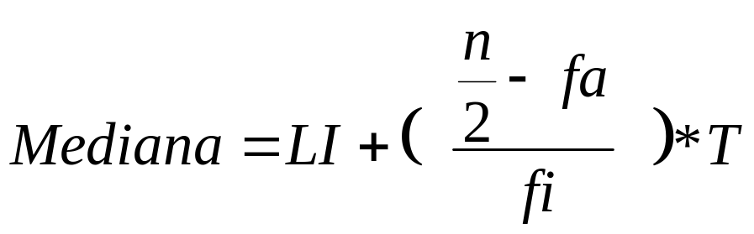
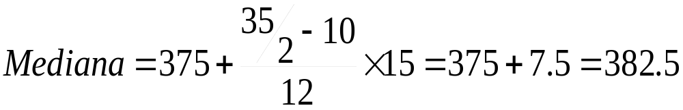
EJEMPLO 2-CALCULO de la MEDIANA para datos agrupados
1) Determinar la posición
2) clase que contiene la Mediana
3) Realizar la interpolación para hallar el valor de la MEDIANA
Extensión del intervalo T = 390-375

Slide 29
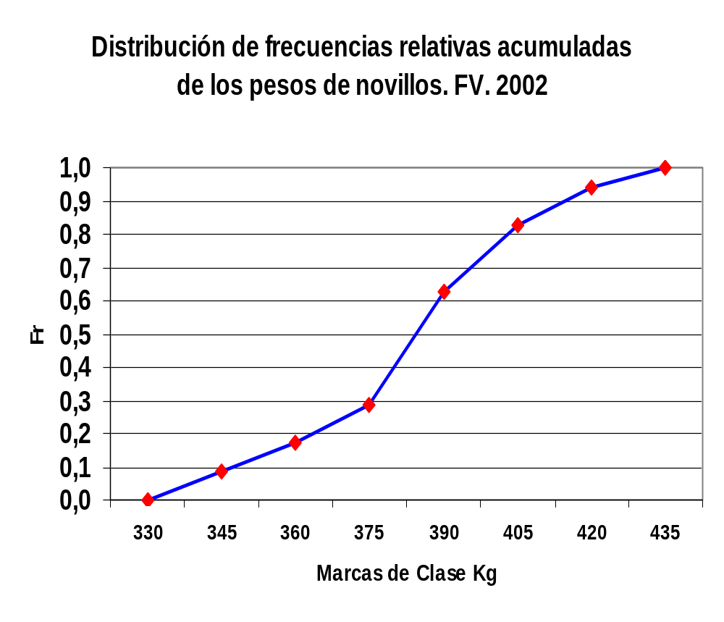
EJEMPLO - Método grafico para hallar la Mediana
Mn (P50)

Slide 30
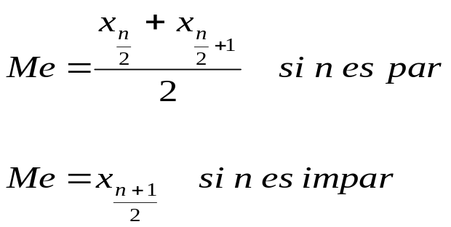

CALCULO de la MEDIANA
Ordenar los valores de menor a mayor
Determinar la posición i
Hallar el valor de x en la posición i
DATOS
SIN AGRUPAR:
DATOS
AGRUPADOS:
1) Determinar la posición (igual que para datos sin agrupar)
2) Determinar la clase que contiene la Mediana
3) Realizar la interpolación para hallar el valor de la Mn

Slide 31
MODA
Se refiere al valor de la variable que más se repite en una distribución de frecuencia, o el valor que está representado por el mayor número de observaciones
En un gráfico de barra o histograma la moda corresponde al valor en que la distribución alcanza el máximo

Slide 32
MEDIDAS DE TENDENCIA CENTRAL Moda (Mo)-Datos no agrupados
Como su nombre lo indica es aquel valor de la variable que tiene una mayor frecuencia.
Si consideramos el ejemplo N°2 del peso de una muestra de personas:
65 76 48 48 68 78 90 87 67 72 78
Mo = 48 kilos
Mo = 78 kilos.
Esto significa que la mayoría de estas personas pesa 48 kilos y 78 kilos.
Esta distribución es bimodal. En nuestro caso diremos que no hay moda por no haber un solo valor que represente la distribución.

Slide 33
CARACTERÍSTICAS DE LA MODA
 Útil para medidas nominales y ordinales
 No se afecta por valores extremos
 Se puede utilizar con clases abiertas
 Puede no existir o no ser única

Slide 34
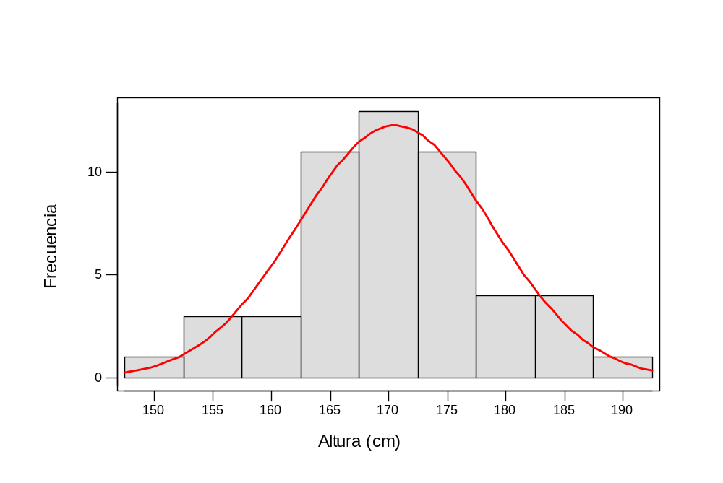
Si la distribución es un histograma existe la Intervalo (CLASE) MODAL
la MODA es la marca de clase del intervalo que contiene la mayor frecuencia

Slide 35
Dependiendo del número de modas que tenga la distribución de frecuencias se hablará de una distribución ...
Un Máximo = Unimodal
Dos Máximos = Bimodal
Más de 2 máximos = Multimodal

Slide 36
Moda (Mo)-Datos agrupados
Datos agrupados
La moda estará representada por la clase que posee la más alta frecuencia, denominándose clase modal. La moda será entonces aquel valor del intervalo que posea la mayor cantidad de frecuencias. El calculo de la moda se obtiene con la siguiente expresión:
Moda = LI + (d1 / d1+d2) *T
LI = Límite inferior de la clase modal
d1 = Frecuencia absoluta de la clase modal menos la frecuencia absoluta de la clase inmediatamente anterior.
d2 = Frecuencia absoluta de la clase modal menos la frecuencia absoluta de la clase inmediatamente posterior.
T= Tamaño del Intervalo de clase

Slide 37
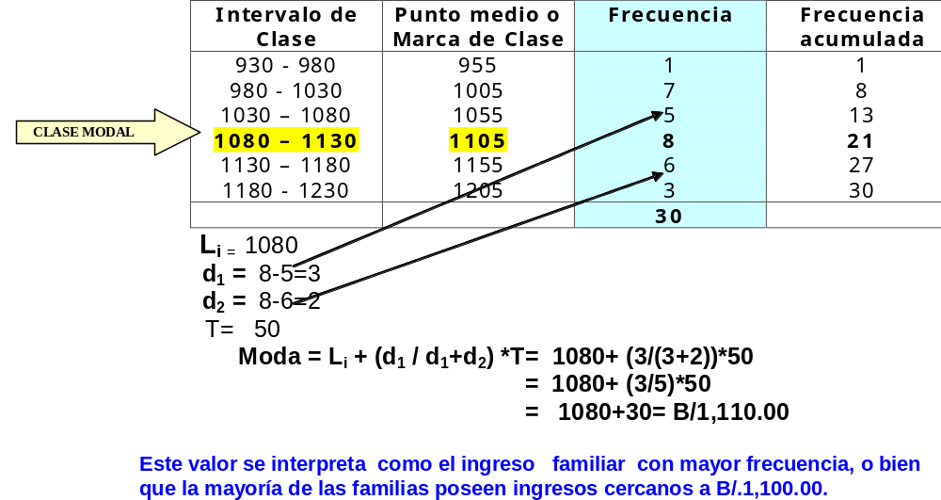
Moda (Mo)-Datos agrupados

Slide 38

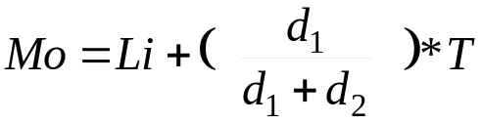
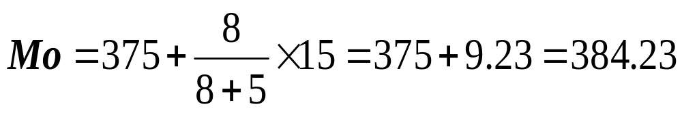
EJEMPLO 2-CALCULO de la MODA para datos agrupados
1) Determinar la clase que contiene la Moda
2) Realizar la interpolación para hallar
el valor de la Mo
d₁
d₂
d₁ = 12 – 4 = 8
d₂ = 12 – 7 = 5
Extensión del intervalo T = 390-375

Slide 39
forma gráfica de determinar la moda
T
Extensión del intervalo
Diferencia entre la frecuencia de la clase modal y la clase anterior
d1
Diferencia entre la frecuencia de la clase modal y la clase siguiente
d2
Li
Mo
x
Limite inferior de la clase modal

Slide 40
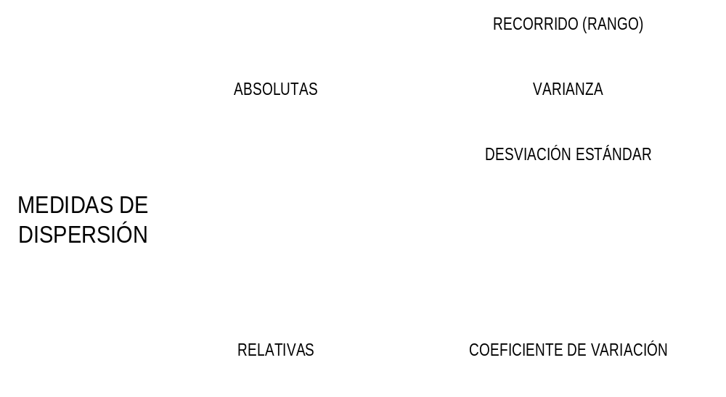
MEDIDAS DE DISPERSIÓN

Slide 41
MEDIDAS DE DISPERSIÓN
Un rasgo principal de los datos es su dispersión o amplitud, que se refiere a su variabilidad, a la evaluación de cuán separados o extendidos están estos datos o bien cuanto difieren unos de otros.
Variación: es el grado en que los datos numéricos tienden a extenderse al rededor de un valor, generalmente el valor medio

Slide 42
MEDIDAS DE DISPERSIÓN
¿Por qué es importante la variación?
1. Al menudo una medida de posición de un conjunto de datos se vincula con la indicación de cuán típico o representativo es para la población y para ello es necesario contar con la información que proporcionan las medidas de variación. Solo el conocimiento de un estadístico de tendencia central no aclara o define toda la distribución, además que no existe un valor de tendencia central ideal, por lo que es significativo tener una idea de la dispersión de los valores y determinar si es mucha o poca al rededor de la media, pues si la variación es muy grande entonces esta medida de tendencia central no es buena selección como valor típico.
2. La medida de tendencia central no indica la relación de un dato con los otros, es necesario para ello las medidas de variabilidad o dispersión.
3. Al tratar problemas con datos dispersos se requiere conocer que problemas puede esto traer, hasta que punto la dispersión tiene un riesgo aceptable o inaceptable en la toma de decisiones.

Slide 43
MEDIDAS DE DISPERSIÓN
RANGO
Mide la dispersión de la totalidad de los datos. Es la más obvia de las medidas ya que es la distancia entre los valores máximo y mínimo.
El rango o recorrido da alguna idea del grado de variación que ocurre en la población, pero con frecuencia los resultados pueden ser engañosos, pues este depende de los valores extremos e ignora la variación de las demás observaciones.
Ejemplo:
Se tienen las edades de cinco estudiantes universitarios de I año, a saber: 18,23, 27,34 y 25.
R = máx- mín = 34-18 = 16 años
Rango = X máxima- X mínima= 1230-935=295

Slide 44
MEDIDAS DE DISPERSIÓN
Varianza
La varianza también es una clase de promedio. Es el promedio de los cuadrados de las desviaciones de los valores individuales de su media. La varianza muestral tiene dos funciones en el análisis estadístico. Primera, es usada como una medida de la dispersión presente en la muestra. Segunda, es usada para estimar la varianza de la población de la que se extrajo la muestra.

Slide 45

Ejemplo:
Se tienen las edades de cinco estudiantes universitarios de Ier año, a saber: 18,23, 25, 27, y 34.
Al calcular la media aritmética (promedio de las edades, se obtuvo 25.4 años, encontrar la varianza de las edades de estos estudiantes:

Slide 46

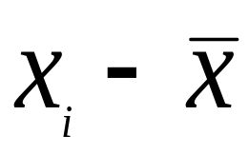
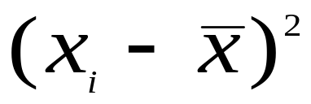
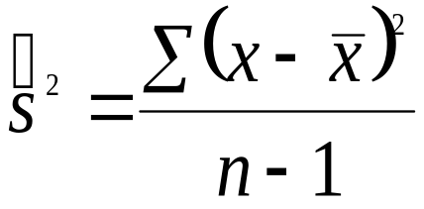
Para calcular se utiliza una tabla estadística de trabajo de la siguiente manera:
18 | (18 – 25.5) = -7.4 | (-7.4) 2=54.76
23 | (23 – 25.5) = -2.4 | (-2.4) 2= 5.76
25 | (25 – 25.5) = -0.4 | (-0.4) 2= 0.16
27 | (27 – 25.5) = 1.6 | ( 1.64 )2= 2.16
34 | (34 – 25.5 )= 8.6 | ( 8.6 )2 =73.96
Total | 0 | 137.20
=
137.20 =34.3
5-1

Slide 47
MEDIDAS DE DISPERSIÓN
Desviación Estándar
Es la raíz cuadrada de la varianza representando se con la letra S y se define como la raíz de la sumatoria (Σ) de las desviaciones cuadradas entre el número total de datos de la muestra menos uno. Tiene las mismas unidades que los datos de la muestra estadística

Slide 48
EJEMPLO DE VARIACIÓN EN LOS PROCESOS
Este ejemplo tomado de www.seissigma.com permitirá conocer la importancia de la desviación estándar en la vida diaria: "Considere la compra de una deliciosa pizza, la cual Ud. ordena en la pizzería que está de camino a su casa. Se dispone de dos pizzerías de las cuales se tiene la siguiente información en cuanto a tiempos de preparación (en minutos), para 10 pizzas:

Slide 49
EJEMPLO DE VARIACIÓN EN LOS PROCESOS
Pizzería ABC: 6,5 - 6,6 - 6,7 - 6,8 - 7,1 - 7,3 - 7,4 - 7,7 - 7,7 - 7,7
Pizzería XYZ: 4,2 - 5,4 - 5,8 - 6,2 - 6,7 - 7,7 - 7,7 - 8,5 - 9,3 - 10,0
Utilizando herramientas estadísticas comunes, tales como la media, mediana y moda, se obtienen los siguientes resultados:
Pizzería ABC: Media = 7,15 - Mediana = 7,20 - Moda = 7,7
Pizzería XYZ: Media = 7,15 - Mediana = 7,20 - Moda = 7,7

Slide 50
EJEMPLO DE VARIACIÓN EN LOS PROCESOS
De estos resultados se puede observar que ambas pizzerías tienen las mismas medidas de tendencia central; es decir, en promedio, los clientes de ambas esperan por sus pizzas el mismo tiempo. Basado en estos resultados, es difícil distinguir diferencias en ambos procesos como para tomar alguna decisión al respecto.

Slide 51
EJEMPLO DE VARIACIÓN EN LOS PROCESOS
Si se observan nuevamente los datos de tiempos de preparación, se puede observar una mayor variación (o dispersión) en los tiempos de la pizzería XYZ. Si todas las demás características de calidad de ambas pizzerías son iguales, es probable que los clientes prefieran comprar sus pizzas en la ABC, por sus tiempos de preparación más consistentes y menos variables. En el mundo de los negocios se requiere de algo más preciso y confiable para medir y cuantificar la variación de los procesos; para ello se dispone de las siguientes medidas:

Slide 52
EJEMPLO DE VARIACIÓN EN LOS PROCESOS
Rango y Desviación Estándar."
¿Porqué es importante la desviación estándar?. Porque es una de las formas más sencillas de controlar la variabilidad, llámese presupuestos, ventas, productos, tiempos de atención y para todo el nuevo conjunto de indicadores que están de moda.

Slide 53
EJEMPLO DE VARIACIÓN EN LOS PROCESOS
Por medio de la desviación estándar se pueden analizar encuestas a clientes y determinar que tan concluyentes son las respuestas, se puede inferir la probabilidad de que se alcancen las metas, que los productos estén fuera de especificación, que un empleado llegue tarde, que un estudiante no logre la nota mínima etc.
La desviación estándar sirve para conocer si los procesos tienen capacidad para cumplir con los requerimientos del cliente, por medio de lo que se conoce como análisis del Cpk, o Cp, fórmula correcta para determinar su capacidad.

Slide 54
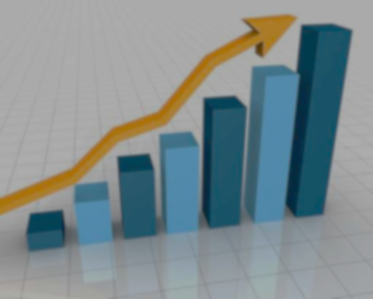

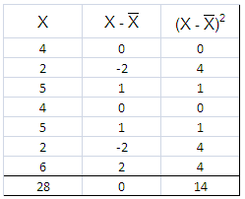


AUTO EVALUACION DATOS NO AGRUPADOS
El peso del contenido de varios frascos pequeños de aspirinas son (en gramos): 4, 2, 5, 4, 5, 2, y 6. ¿Cuál es la varianza de la muestra? Calcule la desviación estándar de la muestra.
R. 2.33, calculados así:

Slide 55
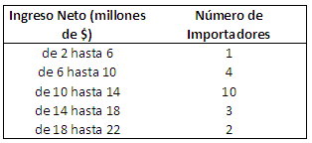
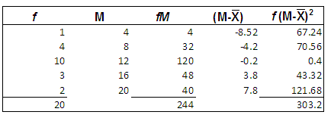

AUTO EVALUACION DATOS NO AGRUPADOS
Los ingresos netos de una muestra de grandes importadores de antigüedades se organizaron en la tabla siguiente
¿Cómo se llama la tabla?
  Distribución de Frecuencia
Con base e la distribución, ¿Cuál es el estimado del ingreso neto medio aritmético?

Slide 56

  Con base en la distribución, ¿cuál es el estimado de la desviación estándar?

Slide 57
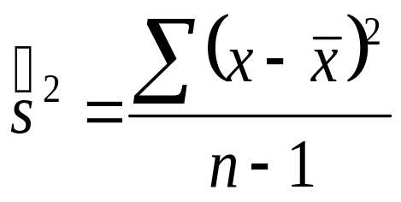
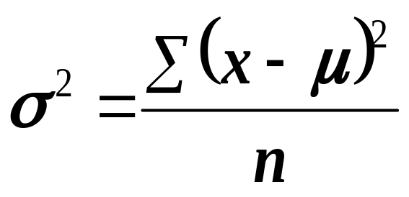
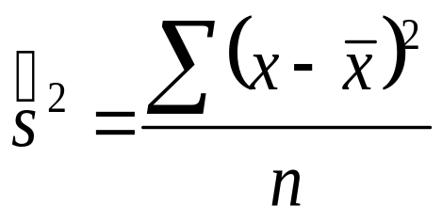
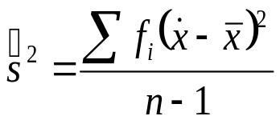
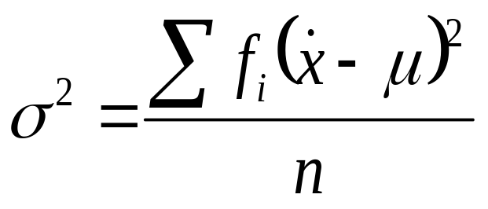
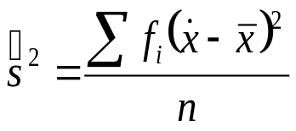
Varianza
población
muestra
DATOS SIN
n<30
AGRUPAR
n≥30
DATOS
n<30
AGRUPADOS
n≥30

Slide 58
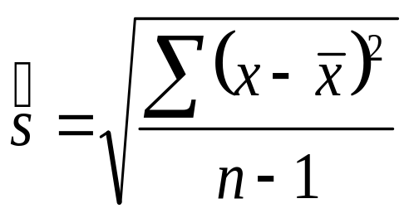
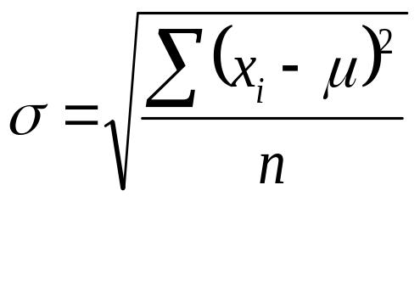
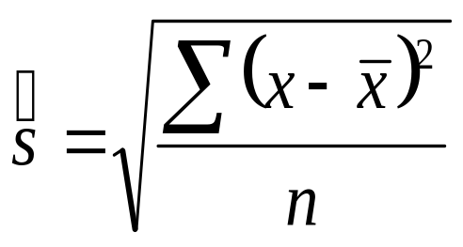
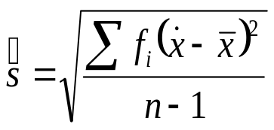
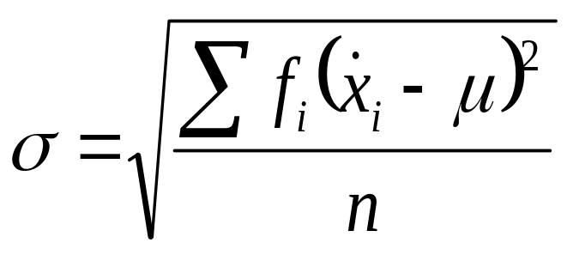
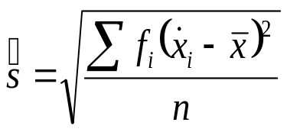
Desviación
población
muestra
DATOS SIN
n<30
AGRUPAR
n≥30
DATOS
n<30
AGRUPADOS
n≥30

Slide 59
Coeficiente de Variación
Cuando se quiere comparar el grado de dispersión de dos distribuciones que no vienen dadas en las mismas unidades o que las medias no son iguales se utiliza el llamado "Coeficiente de Variación , del que se demuestra que nos da un número independiente de las unidades de medidas empleadas, por lo que entre dos distribuciones dadas diremos que posee menor dispersión aquella cuyo coeficiente de variación sea menor., y que se define como la relación por cociente entre la desviación estándar y la media aritmética; o en otras palabras es la desviación estándar expresada como porcentaje de la media aritmética.

Slide 60
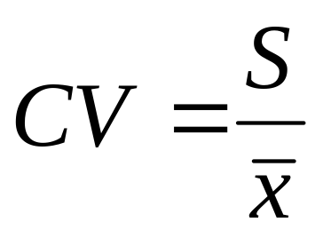
Coeficiente de variación
Es la razón entre la desviación típica y la media.
  Mide la desviación típica en forma de
  “qué tamaño tiene con respecto a la media”
  También se la denomina variabilidad relativa.
  Es frecuente mostrarla en porcentajes
    Si la media es 80 y la desviación típica 20 entonces CV=20/80=0,25=25% (variabilidad relativa)
Es una cantidad adimensional. Interesante para comparar la variabilidad de diferentes variables.
  Si el peso tiene CV=30% y la altura tiene CV=10%, los individuos presentan más dispersión en peso que en altura.
No debe usarse cuando la variable presenta valores negativos o donde el valor 0 sea una cantidad fijada arbitrariamente
  Por ejemplo 0ºC ≠ 0ºF
Los ingenieros electrónicos hablan de la razón ‘señal/ruido’ (su inverso).

Slide 61
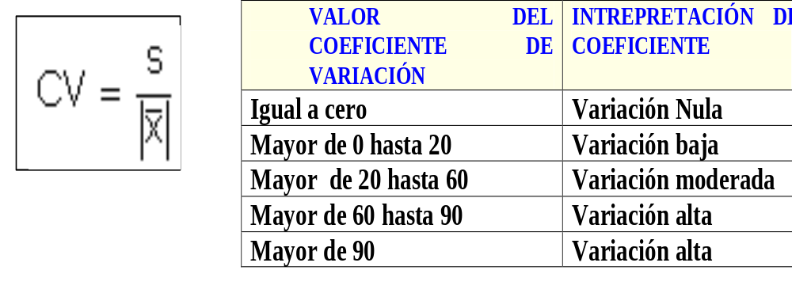
MEDIDAS DE DISPERSIÓN
COEFICIENTE DE VARIABILIDAD
Entre menor es el coeficiente de variación o variabilidad los valores se acercan más a su media y son más estables.
Esta medida se utiliza siempre que haya que escoger entre dos o mas alternativa, es decir tomar una decisión, y se toma la de menor variabilidad, siempre y cuando la variabilidad no este en rango de alta

Slide 62
Ejemplo:
Suponga que Usted trabaja en una compañía de ventas, que ofrece como premio de incentivo al mejor vendedor del trimestre anterior las entradas al palco empresarial en la serie final de béisbol de las grandes ligas en los Estados Unidos.
De los registros de ventas se tienen los siguientes datos de ventas, expresados en porcentajes de cumplimiento de las metas fijadas mensualmente:
Vendedor A 95, 105, 100
Vendedor B 100, 90, 110
El promedio trimestral de cumplimiento de las metas de ventas de ambos vendedores es igual y equivale al 100%, pero Ud. Sólo le puede dar el premio de incentivo a uno de ellos. ¿Cuál usted escogería? Respuesta: empleado A

Slide 63

Vendedor A
La desviación estándar es
S=√(50/2) = √25= 5 luego entonces el coeficiente de variación es igual a:
Xi | ( Xi - x ) | ( Xi - x ) 2
95 | 95 – 100 = -5 | (-5) 2 = 25
105 | 105 – 100 = 5 | ( 5) 2 = 25
100 | 100 – 100 = 0 | ( 0) 2 = 0
Total | XXX | 50
=
5 = 5%
100

Slide 64
Vendedor B
La desviación estándar es
S=√(200/2) = √100 = 10 luego entonces el coeficiente de variación es igual a:
Xi | ( Xi - x ) | ( Xi - x ) 2
100 | 100 – 100 = 0 | ( 0 ) 2 = 0
90 | 90 – 100 = -10 | (-10 )2 = 100
110 | 110 – 100 = 10 | ( 10) 2 = 100
Total | XXX | 200
=
10 = 10%
100

Slide 65
Qué medidas de tendencia central y dispersión utilizar
forman DUOS
Según teoría de momentos
Media -
Varianza y
desviación típica
Datos numéricos –
distribuciones simétricas o asimétricas
con muchas observaciones
Según el método de las separatrices
Mediana -
Semirrecorrido
intercuartílico
Datos ordinales o numéricos
distribución asimétrica y con pocas
observaciones-
Según el método de los extremos
Moda -
Amplitud total
Datos nominales
Distribuciones bimodales

